Slide 1

M e d i c a l A p p

Slide 2


P R O B L E M Á T I C A
Deficiencia en el tiempo de acción de los servicios
de emergencia..
Conflictos de optimización en las rutas de arribo a las incidencias.

Slide 3



V I A B I L I D A D
Escalable
Multi-objetivo
Infraestructura económica
Expansión en el sector privado
Licencias de desarrollo
Acceso a información

Slide 4



S E G U R I D A D
Servicio Médico (Ambulancias- Paramédicos).
Cuerpo de Bomberos (Estaciones- vehículos).
Seguridad Pública (Vehículo- Policías).

Slide 5




Slide 6

A P L I C A C I Ó N W E B

Slide 7
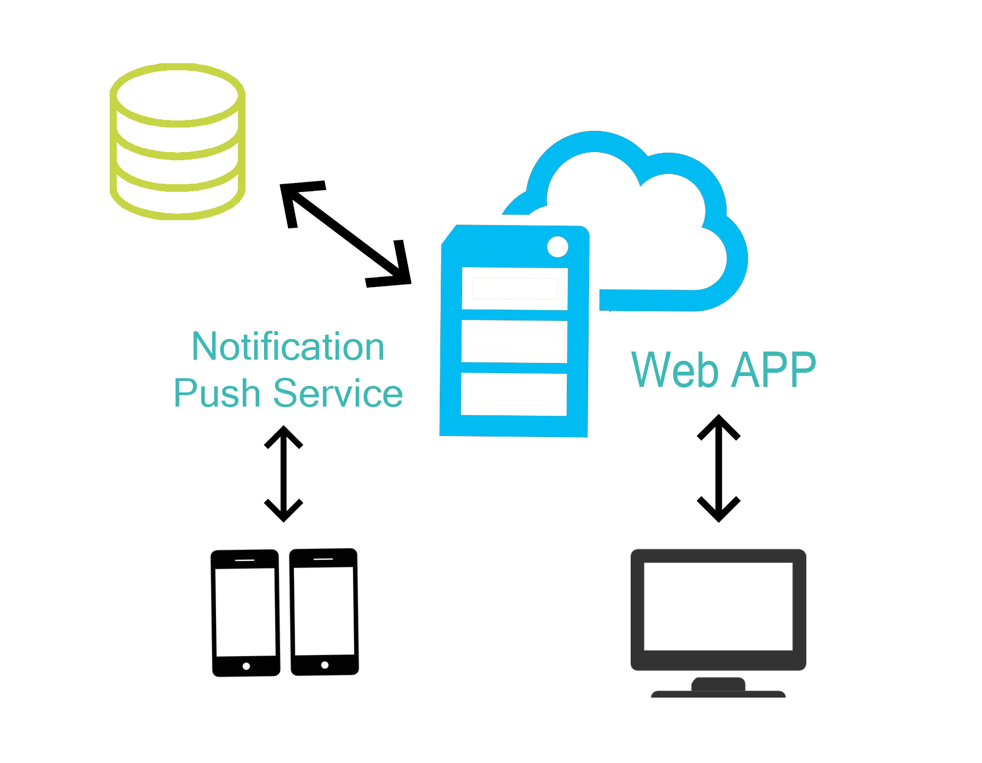

Slide 8






T E C N O L O G Í A

Slide 9
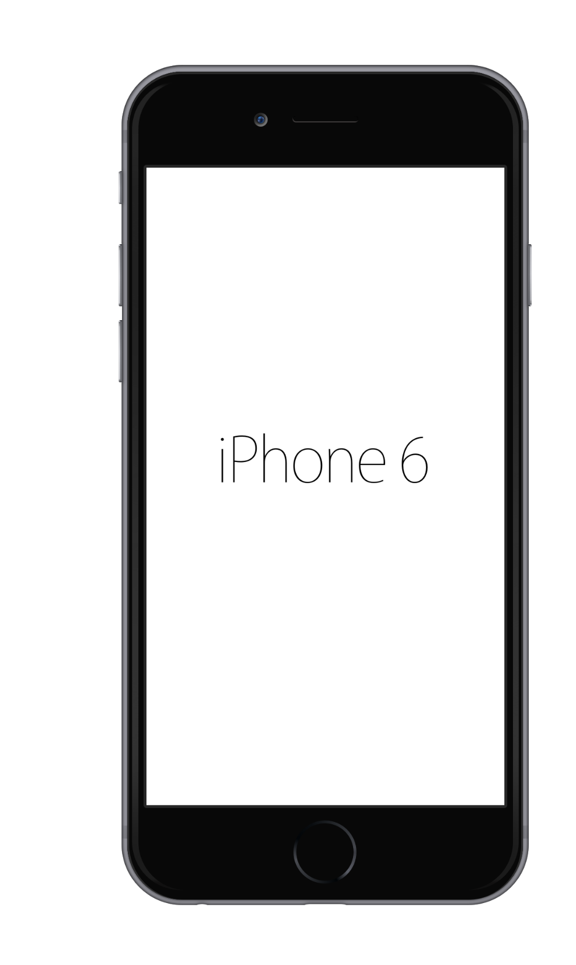
A P L I C A C I Ó N
M Ó V I L

Slide 10
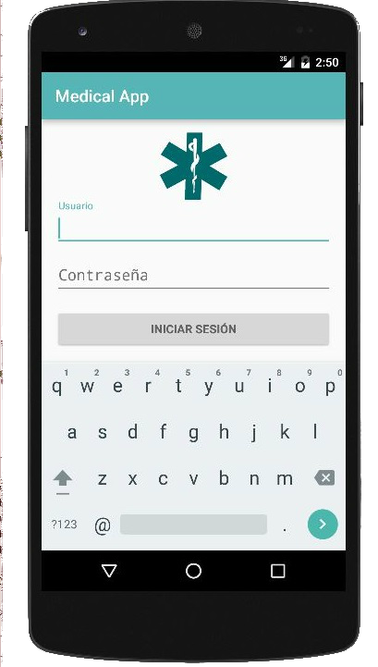
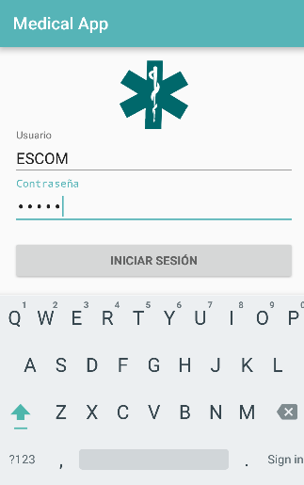
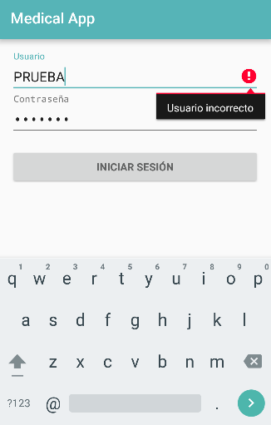

Slide 11
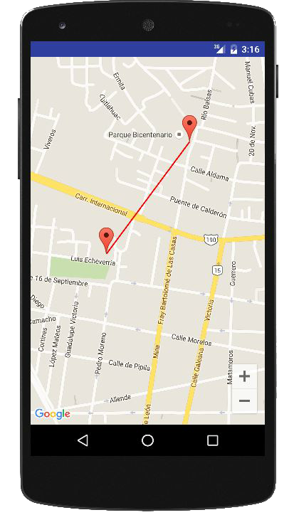
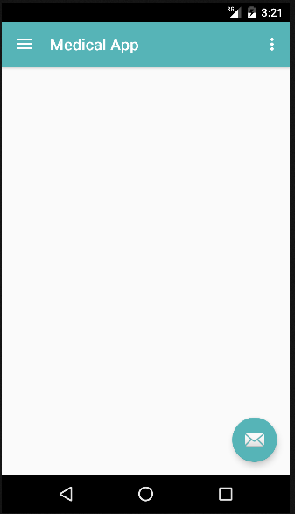
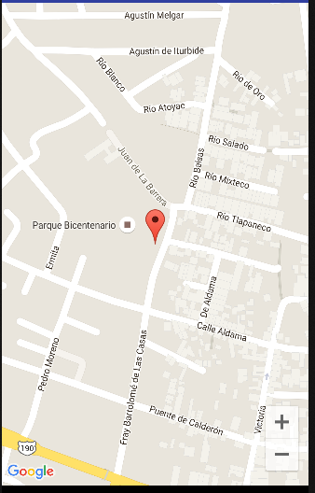
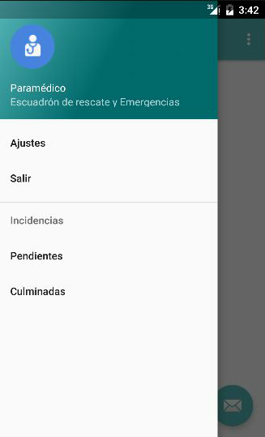
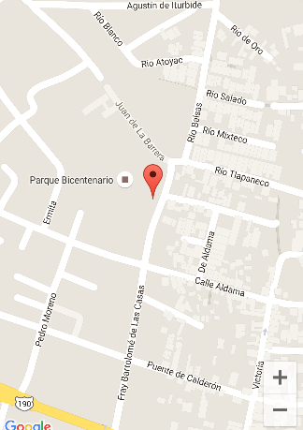

Slide 12

